Slide 1
Презентация о произведении Гоголь Николай Васильевич «Вечера на хуторе близ Диканьки»
Проект подготовил:
Ученик 5А класса
Кадетской школы № 2 Кинзябаев Динислам
Научный руководитель: Файзуллина Л.Ф.

Slide 2

Вышедший в 1831 году сборник повестей Гоголя «Вечера на хуторе близ Диканьки» принес ему внезапную славу

Slide 3
Рассказы, написанные от лица добродушно – лукавого «пасечника Рудого Панька», очаровали читателей «живым описанием племени поющего и пляшущего» (слова Пушкина). Все смеялись, начиная с наборщиков, которые, заведя автора «Вечеров», «давай каждый фыркать и прыскать себе в руку, отворотившись к стенке» (письмо Гоголя к Пушкину).
Тоскуя в туманном Петербурге, Гоголь представлял себе свою солнечную Украину, ее поэтичный быт, веселые игры, пестрые народные костюмы, ее шумные праздники, ярмарки, колядование на святках. В начале 30-х годов русская романтическая школа стремилась к народности, изучала сокровища народного творчества, былины, сказки, песни и поверья. Малороссия, открытая Гоголем, показалась читателям новым, волшебным миром, светлым, красочным, поющим.

Slide 4
Гоголь просил мать присылать ему подробные описания старинных костюмов, утвари, обрядов и сказаний. Он искренно хотел точно изобразить действительность, но вместо этого у него получилась поэтическая сказка о далекой стране, где все молодцы храбры и влюблены, девушки прекрасны, задорны и нежны; где старые казаки, ленивые и беспечные, курят длинные трубки и хвастаются своими подвигами; где сварливые старухи художественно ругают мужей, притесняют падчериц и заводят шашни с нечистой силой.

Slide 5
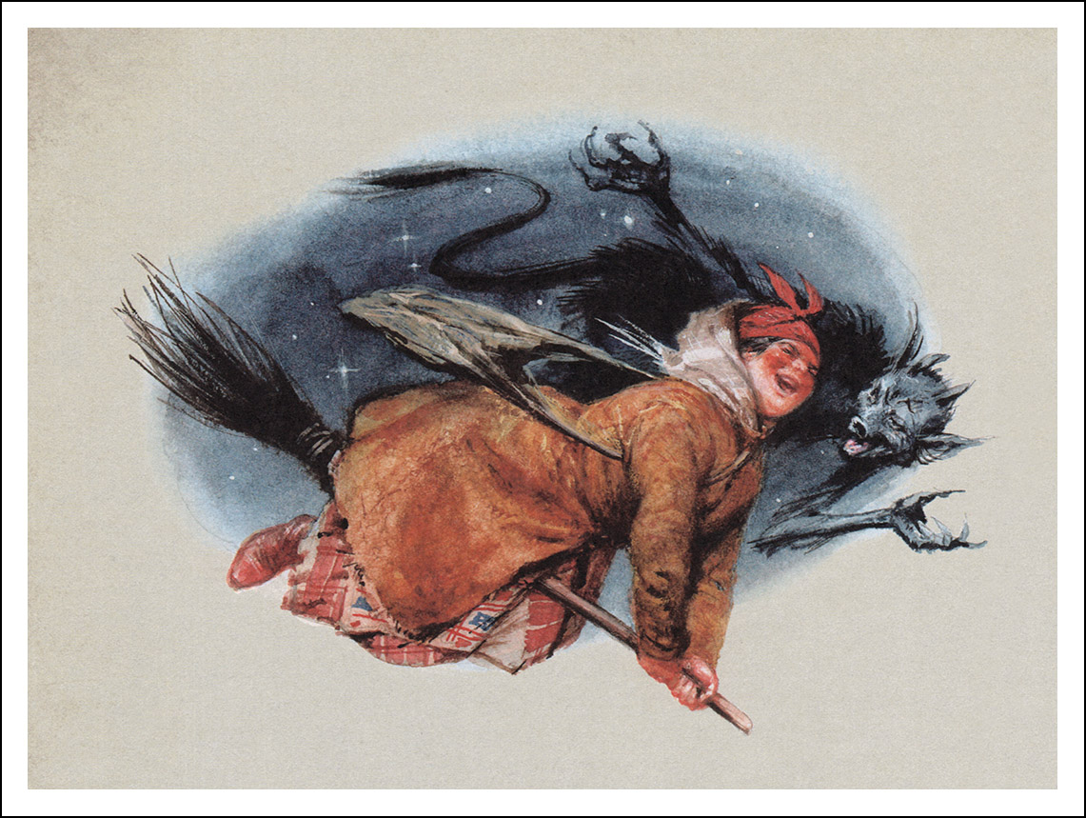
В «Ночи перед Рождеством» деревенская красавица Солоха летает верхом на помеле, добродетельный кузнец Вакула, чтобы угодить своей чернобровой Оксане, отправляется к царице за черевичками. Черт, обжигая руки, крадет месяц, парубки и девушки поют и пляшут на снегу.

Slide 6
В «Сорочинской ярмарке» черт бродит по ярмарке, собирая куски своей красной свитки, Солопий Черевик воюет со злой жинкой. Цыгане придумывают ловкую хитрость, чтобы помочь влюбленному Грицьку жениться на Параске, а из окошка выставляется страшная свиная рожа, которая поводит очами, как будто спрашивая: «А что вы тут делаете, добрые люди?»

Slide 7
Гоголя неотступно преследует мысль о вторжении демонических сил в жизнь людей, и на исход борьбы с ними он смотрит с безнадежностью. В этом он сознательно отступает от народной сказки с ее наивной верой в конечное торжество добра.

Slide 8
« Сказки живут среди нас, надо только разглядеть, где и когда они начинаются… »
КОНЕЦ

